Slide 1


硬件辅助系统安全
SE3357-1 · 操作系统（2022春）
上海交通大学并行与分布式系统研究所
https://ipads.se.sjtu.edu.cn

Slide 2
版权声明
本内容版权归上海交通大学并行与分布式系统研究所所有
使用者可以将全部或部分本内容免费用于非商业用途
使用者在使用全部或部分本内容时请注明来源：
  内容来自：上海交通大学并行与分布式系统研究所+材料名字
对于不遵守此声明或者其他违法使用本内容者，将依法保留追究权
本内容的发布采用 Creative Commons Attribution 4.0 License
  完整文本：https://creativecommons.org/licenses/by/4.0/legalcode

Slide 3
Review：DAC与MAC
自主访问控制（DAC: Discretionary Access Control）
  指一个对象的拥有者有权限决定该对象是否可以被其他人访问
    例如，文件系统就是一类典型的 DAC
  但是对部分场景（如军队）来说，DAC过于灵活
    例如，文件拥有者是否真的有权可随意设置文件权限？
强制访问控制（MAC: Mandatory Access Control）
  由"系统"增加一些强制的、不可改变的规则
    例如，在军队中，如果某个文件设置为机密，那么就算是指挥官也不能把这个文件给没有权限的人看——这个规则是由军法（系统）规定的
  MAC与DAC可以结合，此时MAC的优先级更高

Slide 4
Review：侧信道与隐秘信道的关系
侧信道与隐秘信道很类似
  两者都使用类似的方式（信道）进行数据的传递
侧信道攻击和隐秘信道攻击的不同
  隐秘信道攻击：两方是互相串通的，其目的就是为了将信息从一方传给另一方
  侧信道攻击：一方是攻击者，另一方是被攻击者，攻击者窃取被攻击者的数据
    即被攻击者无意间通过侧信道泄露了自己的数据

Slide 5
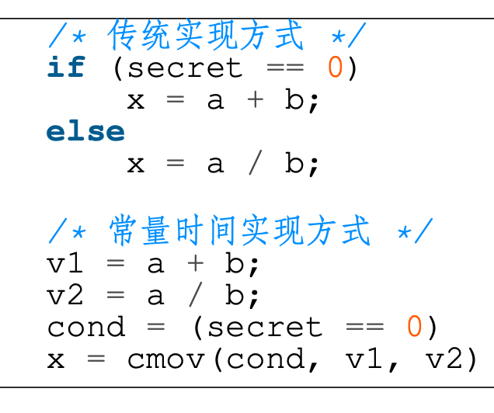
常量时间（Constant Time）算法
算法的运行时间与输入无关
  无法通过运行时间得到与输入相关的任何信息
  代码执行没有分支跳转
常见的实现方法：cmov
  Conditional MOV
缺点：计算变得更慢
  需要做两份运算

Slide 6
不经意随机访问内存（ORAM）
ORAM 将访存行为与程序执行过程解耦
  攻击者即使能够观察到所有的访存请求，也无法反推出与程序执行相关的信息
最简单的实现：定时、定量、定位的访问方式
  无论实际是否有访存需求，均以固定周期，访问固定位置，每次访问固定的大小
  例如， CPU 顺序循环访问所有的有效内存区域，程序按需获得真正想要访问的数据，若还没访问到则等待，若已经访问过了则等待下次循环
  类似上海和北京之间的高铁，无论乘客是谁，都按照时刻表运行，哪怕有时候位子没坐满也发车，因此根据高铁的班次并不能反推出谁坐了高铁
ORAM 会引入很大的额外负载
  产生大量的无效内存访 问，导致有效访存的吞吐率下降
  访存需要等待一定的时刻，导致时延大幅度增加

Slide 7
案例分析：Meltdown

Slide 8
Meltdown漏洞
Meltdown（熔断） 漏洞
  和 Spectre（幽灵） 漏洞一同被公布
  在 2017 年被发现，在 2018 年被公布
效果：允许应用程序读取任意内核内存数据
  利用了 CPU 的投机执行机制
    漏洞利用简单、攻击效果显著
  几乎所有的主流 CPU 都受到了影响
    包括Intel、AMD和部分ARM处理器
  许多软件厂商不得不紧急打补丁并做出对应的防御措施
Notes:
我们就以Meltdown漏洞为例，具体介绍当下高危漏洞的攻击原理以及操作系统对应的防御手段

Slide 9

背景-1：基于页表权限的内核数据保护
特权级别
虚拟地址空间
页表
物理地址空间
内核内存
操作系统
access key
（user bit = 0)
Permission
Check ✓
(key = 1)
内核态
key = 1
User Bit
用户态
0xbeef0
…
0
恶意应用
0xbeef0000
Physical Page Number
(key = 1)
应用
用户内存
应用
Notes:
在介绍Meltdown漏洞的原理之前，我们先简单回顾一下操作系统对内核数据的保护方法。
操作系统使用硬件提供的页表机制实现对内核内存的访问控制。所有程序均使用虚拟地址进行对内存数据的访问操作，而页表控制了虚拟地址与实际物理地址的转换，并且在转换过程中进行访问权限的检查。
对于内核内存，其会在页表中进行特殊标注，只有运行在内核态的程序才能够访问该内存数据。
当操作系统正常访问内核数据时，在地址翻译的过程中，页表会发现当前CPU特权级满足内存的权限管控要求，应许访问；

Slide 10
背景-1：基于页表权限的内核数据保护
特权级别
虚拟地址空间
页表
物理地址空间
内核内存
操作系统
Permission
Check ✗
(key = 1)
access key
（user bit = 1)
内核态
User Bit
用户态
Exception
0xbeef0
…
0
恶意应用
0xbeef0000
Physical Page Number
(key = 1)
应用
用户内存
应用
Notes:
而当一个恶意应用企图访问内核内存时，页表会发现当前CPU处于用户态，与内核内存所要求的的内核态权限不符，从而拒绝本次访问.此时，CPU会触发一个硬件异常，而应用就会看到我们常见的段错误！
页表所提供的用户/内核内存权限检查机制，是现在操作系统对内存保护的最核心技术之一。
而Meltdown漏洞则能够绕开这一最为核心的内存保护机制，让其形同虚设。

Slide 11
背景-2：CPU投机执行（预测执行）
CPU为了性能会进行投机执行
  处理器内部会并发执行多条指令，无依赖关系的邻近指令在处理器内部的执行顺序会被打乱，部分指令会被提前
问：若提前执行了错误指令怎么办？
  如前一条指令异常，处理器投机执行了后续本不应被执行的指令
答：执行结果丢弃/回滚
  对于不应被执行的指令，处理器会丢弃/回滚其对寄存器、内存等执行状态的修改
复杂的CPU能确保所有状态均正确丢弃/回滚吗？不能
Notes:
Meltdown漏洞绕开页表隔离机制的主要手段是利用CPU的投机执行技术，我们对其简单回顾一下。
现代CPU为了执行效率的提升，其内部会有多个执行单元，能够并发执行多条指令。
因此，CPU会投机发射临近的指令进行并发执行，虽然最后所有的指令会被顺序提交，但是指令在执行过程中仍然是并发投机的。
那么由此而来的一个问题是：如果投机执行了错误的指令怎么办？
例如。。。
CPU的设计人员考虑到了该问题，对于不该被执行到的指令，处理器会丢弃或者回滚掉漆对所寄存器、内存等执行状态的所有修改。
相信到此，很多同学心中已经产生了一些疑问，面对机器复杂的CPU结构，设计师能够确保对所有状态的正确回滚/。。。

Slide 12
Meltdown漏洞原理
起因：迟到的内存访问异常
  在投机执行期间，跨权限的内存访问不会立刻触发异常，而是仍会继续执行后续指令
故障：遗漏的缓存状态回滚
  当硬件抛出内存访问异常时，CPU理应回滚被错误执行指令对所有状态的修改
  但是，实际上CPU未回滚被错误执行指令对CPU缓存的状态修改
结果：应用可任意读取操作系统内存
  利用缓存隐秘信道，窃取非法访问到的内核数据
Notes:
相信很多同学已经猜到了Meltdown漏洞的大致原理。
漏洞的起因是CPU的投机执行，正常情况下，当用户发起对内核内存的访问请求，会触发一个内存访问异常。但是由于投机执行机制，该异常不会立刻发生，CPU仍然会乱序的执行到非法访问的后续执行令；
而在这个投机执行的小窗口内，应用就能够对内核内存进行非法的访问。
到此其实还没有漏洞，因为正常情况CPU会回滚这个小窗口中的所有操作，所以即使临时拿到了内核数据，也无法完成攻击。
但是故障就发生在对于这些状态的丢弃、回滚上。
而造成的结果是，攻击者能够通过观察缓存状态的变化，从而窃取到内核数据。

Slide 13


Meltdown漏洞原理
Instruction
Effect
Cache
Memory
key = 0x01
Kernel
User
Meltdown
Notes:
我们使用一个简单的例子看一下Meltdown漏洞是如何工作的。

Slide 14
Meltdown漏洞原理
Instruction
Effect
非法内核内存
访问！
Load key, %rax
%rax = 1
1
投机执行
2
Load buf[%rax], %rbx
Access buf[1]
Cache
Memory
key = 0x01
Kernel
Key = 1
… | buf[0] | buf[1] | buf[2] | … | buf[n] | …
User
Meltdown
buf
(Attack buffer)

Slide 15
Meltdown漏洞原理
Instruction
Effect
非法内核内存
访问！
Load key, %rax
%rax = 1
1
投机执行
2
Load buf[%rax], %rbx
Access buf[1]
处理器状态回滚
未回滚缓存状态！
内存访问异常
3
Cache
Memory
key = 0x01
Kernel
2
Key = 1
buf[1]
… | buf[0] | buf[1] | buf[2] | … | buf[n] | …
2
User
Access
buf[1]
Fill buf[1]
to cache
Meltdown
buf
(Attack buffer)

Slide 16
Meltdown漏洞原理
Instruction
Effect
非法内核内存
访问！
Load key, %rax
%rax = 1
1
投机执行
2
Load buf[%rax], %rbx
Access buf[1]
处理器状态回滚
未回滚缓存状态！
内存访问异常
3
Cache
Memory
key = 0x01
Kernel
2
Key = 1
buf[1]
… | buf[0] | buf[1] | buf[2] | … | buf[n] | …
2
User
Access
buf[1]
Fill buf[1]
to cache
Meltdown
buf
(Attack buffer)
Notes:
。。。
最终，CPU并没有对缓存状态进行回滚，也就意味着指令2访问的buf1的数据会被加载到缓存中。

Slide 17
Meltdown漏洞原理
通过未回滚缓存状态窃取目标数据
  使用目标数据作为索引访问攻击数组 buf （指令2）
    被访问元素会被加载到缓存中
  异常发生后，根据数组元素是否被缓存，窃取目标数据
    若buf中第 i 个元素在缓存中，则目标数据 key = i
Cache
Memory
key = 0x01
Kernel
2
Key = 1
buf[1]
… | buf[0] | buf[1] | buf[2] | … | buf[n] | …
2
User
Access
buf[1]
Fill buf[1]
to cache
Meltdown
buf
(Attack buffer)
Notes:
利用遗留在缓存中的数据，攻击者就能够间接获得目标的内核数据key
攻击者只需要将目标数据作为索引发起对一个bug数组的访问，之后目标元素就会被加载到缓存中。
之后，攻击者仅需逐一查看bug数组中拿一个元素在缓存中，就能够窃取到目标数据。

Slide 18
Meltdown漏洞危害
允许对内核内存的随意访问
  用户态与内核态共享同一虚拟地址空间，仅通过页表中的权限位进行内核内存的隔离保护
  利用Meltdown可随意读取任意内核内存
允许对所有内存资源的随意访问
  内核地址空间大多映射了所有物理内存
    如Linux中的direct map区域直接映射了整个物理内存区域
  利用Meltdown可对direct map区域进行读取，从而访问所有内存数据
Notes:
目前操作系统主要依赖页表的用户;内核权限检查，进行用户内存与内核内存的隔离。
而Meltdown漏洞能够直接绕过这一检查，从而允许攻击者随意去读任意的内核内存数据。
更为严重的是，在之前的课程我们有介绍过，操作系统一般会直接映射所有的物理内存资源。例如Linux中的direct mao区域。
也就意味着，攻击者应用Meltdown漏洞能够随意访问整个系统的内存资源。

Slide 19
Meltdown漏洞的软件防御方法
观察：Meltdown仅能够绕过页表中的用户/内核权限位
  Meltdown漏洞能够允许攻击者无视“内存权限”限制，访问内核内存数据
  Meltdown漏洞无法访问“无内存映射”的内存数据
    如一个虚拟地址在页表中无映射，Meltdown漏洞则无数据可拿
思路：去除内核地址在用户态的映射
  为用户态构建专用页表，将内核地址在用户态的映射去除
    攻击者利用Meltdown访问内核地址时，页表无法定位目标物理地址
Notes:
Meltdown漏洞影响了大量的现有CPU，并且无法通过CPU 微代码补丁的方式进行修复，因此操作系统必需通过软件手段进行进行防御。
在上述的漏洞原理介绍中，我们观察到，Meltdown漏洞的主要能力其实是绕过页表中的用户/内核权限位，但是其无法访问“没有内存映射的内存数据。
如果一个目标地址在也表中不存在应设，那么攻击者就睡没有数据可偷
因此，操作系统对于Meltdown的防御思路是。。。

Slide 20
KPTI：Linux的Meltdown漏洞防御机制
KPTI (Kernel Page Table Isolation)
  将用户态与内核态所用页表分离
    用户页表：仅映射用户地址空间与部分内核地址空间
    内核页表：映射包括用户与内核的全部地址空间（与原有一致）
内核态
进出内核态时
切换对应页表
内核态
页表切换代码
页表切换代码
用户态
用户态
用户视角
地址空间
内核视角
地址空间
Notes:
利用上述思路，Linux操作系统提供了KPTI机制，对Meltdown漏洞进行防御。
基本方法非常简单：xxx

Slide 21
KPTI造成的性能损失
页表切换导致显著的性能损失
  切换操作本身的时延增加
    切换操作：旧页表保存 -> 新页表加载 -> 修改CR3 -> 刷新TLB
    进出内核均需切换页表并刷新TLB，额外指令导致切换时延增长
    操作发生在系统关键路径
  切换后的运行时性能损失
    TLB刷新导致TLB未命中率提升，直接影响程序执行性能
  部分应用性能降低可达30%
Notes:
但是虽然只是增加了一个简单地页表切换操作，实现上只需要几条汇编指令，但是其确会限制影响操作系统的整体性能

Slide 22
KPTI：性能优化方法
优化单一切换操作的时延
  页表切换仅需简单位操作
页表对
用户页表
（PGD）
CR3[12]=1
CR3+0x1000
用户页表
内核页表
（PGD）
CR3[12]=0
CR3
内核页表
优化非必要的TLB刷新
  用户/内核页表使用不同的ASID，进出内核无需刷新TLB
    ASID会作为tag进行TLB索引
    CPU仅匹配与当前ASID一致的TLB项
ASID对
1
asid[0:10]
用户ASID
0
asid[0:10]
内核ASID
Notes:
针对上述两个性能瓶颈，首先KPTI对切换操作进行了优化，旨在减少切换过程中的非必要内存访问。
通过在页表分配时，将两个根页表放在响铃的两个4K页中，切换代码无需加载/保存页表，只需对现有cr3中的页表进行一次位操作即可得到目标页表地址；
第二个是优化非必要的TLB刷新。刷新TLB的目的是防止攻击者使用内核遗留在TLB中的映射缓存，从而发起meltdown攻击。
KPTI可以利用TLB中的address space id机制，CPU只会使用与当前ASID一致的TLB缓存。
这样通过给用户也表和内核页表分配不同的ASID，就可以避免页表切换过程的TLB刷新操作；
同样的，为了避免内存访问，用户与内核的ASID只差1bit，这样切换代码仍可以通过简单的位操作进行两个页表的转换。

Slide 23
总结
Meltdown漏洞
  综合利用硬件漏洞与侧信道的全新攻击方法
    影响几乎所有的主流处理器（包括Intel、AMD和部分ARM）
  绕过页表中的内核权限，直接窃取任意内核数据
KPTI (Kernel Page Table Isolation)
  通过分离用户态与内核态页表，进行Meltdown漏洞防御
    Meltdown无法从无映射的虚拟地址窃取数据
  利用ASID等硬件特性提升性能
    消除内核进出时非必要的TLB刷新操作
Notes:
最终，我们回顾一下本堂课的内容。我们以Meltdown漏洞为例介绍了操作系统所面临的最新型高危漏洞，并且以linux操作系统的KPTI系统为例介绍了操作系统对高危硬件漏洞的防御方法。

Slide 24
课后练习（选做）
Meltdown漏洞利用
  查看自己的Linux环境是否启用了KPTI
  关闭KPTI，尝试在自己的电脑上复现Meltdown攻击
    参考PoC：https://github.com/paboldin/meltdown-exploit
了解Spectre（幽灵）漏洞
  Spectre漏洞与Meltdown漏洞的原理有何异同？
  尝试在自己的电脑上复现Spectre攻击
    参考文献：“Spectre Attacks: Exploiting Speculative Execution”
    参考PoC：https://github.com/flxwu/spectre-attack-demo

Slide 25
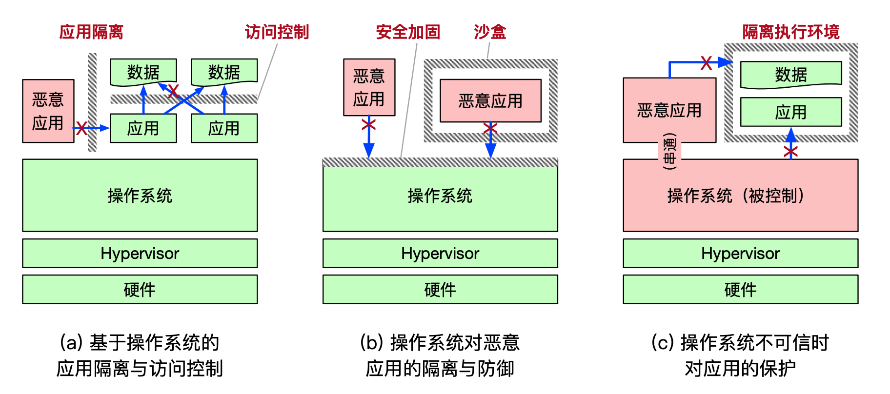
回顾：操作系统安全的三个层次

Slide 26
当操作系统不再可信时...

Slide 27
为什么要假设操作系统是恶意的？
系统的复杂性
  软件：恶意软件，OS本身可能存在漏洞
  硬件：外设越来越智能，本身可能存在漏洞，甚至是恶意构造
  环境：云计算环境、IoT设备，面临这更复杂多变的
  人：运维外包（如云计算等）导致接触计算机的人更复杂
一种更简单的威胁模型
  “除了应用，别的都不可信”

Slide 28
恶意操作系统如何攻击应用？
应用的攻击面
  同层：其他应用程序
  底层：操作系统、Hypervisor、硬件
操作系统窃取应用的数据
  操作系统控制着页表，可直接映射应用的内存并读取数据
操作系统改变应用的执行
  操作系统控制着页表，可直接在应用内部新映射一段恶意代码
  操作系统可任意改变程序的RIP，劫持其执行流

Slide 29
现实中的类似攻击
系统对应用的攻击
  攻击者获取具有root权限的bash（如利用sticky位程序的漏洞）
  攻击者获得insmod的权限，在内核中插入恶意的模块
  攻击者篡改内核的文件，下次启动后加载
  攻击者获得kexec的权限，动态执行另一个内核
  攻击者获得hypervisor的权限，从更底层发起攻击
  攻击者能够控制某个设备（如智能网卡），直接访问物理内存
  ……

Slide 30
一种新的威胁模型：安全处理器
不信任CPU外的硬件
  包括内存（DRAM）、设备、网络
仅信任CPU
  包括cache、所有计算逻辑（Anyway，总得信任CPU吧...）
Enclave（飞地）
  又称为可信执行环境，TEE（Trusted Execution Environment）
    什么是“可信”？信什么呢？

Slide 31
Enclave/TEE：可信执行环境
Enclave/TEE的定义
  Enclave，又称"可信执行环境" （TEE，Trusted Execution Environment），是计算机系统中一块通过底层软硬件构造的安全区域，通过保证加载到该区域的代码和数据的完整性和隐私性，实现对代码执行与数据资产的保护 —— Wikipedia
Enclave的两个主要功能
  远程认证：验证远程节点是否为加载了合法代码的Enclave
  隔离运行：Enclave外无法访问Enclave内部的数据
Enclave带来的能力：限制访问数据的软件
  可保证数据只在提前被认证的合法节点间流动
    合法节点：部署了合法软件的节点

Slide 32

Enclave/TEE在工业界发展迅速
Intel SGX/TDX
AMD SEV
ARM TrustZone
Keystone，蓬莱
多家云厂商利用TEE/Enclave保护数据
  2018年，Microsoft Azure 基于Intel SGX推出Confidential Computing
  2019年，Amazon 推出了Nitro Enclave保护用户的关键数据
  2020年，Google Cloud 基于AMD SEV推出加密虚拟机Secure VM
2019年8月，多家公司成立机密计算联盟
  国内公司包括：华为、阿里云、腾讯、百度、字节跳动等
  国外公司包括：Arm、AMD、Intel、Redhat、Facebook、Google等
Notes:
但是我们看到，目前具有

Slide 33
硬件Enclave提供不同粒度的隔离环境
应用片段抽象
应用抽象
容器抽象
虚拟机抽象
物理机抽象
可信部分
应用
应用
应用
应用
应用
应用
应用
应用
不可信部分
客户OS
客户OS
客户OS
客户OS
客户OS
客户OS
VMM
VMM
VMM
VMM
VMM
VMM
硬件
硬件
硬件
硬件
可信硬件
不可信硬件
2015年 Intel SGX
由硬件提供高层次接口，但交互漏洞频频
传统的操作系统隔离环境抽象，高度依赖OS语义，硬件不直接参与
在内部复杂性与交互复杂性间寻找平衡点
2003年 ARM TrustZone
由于层次结构复杂，导致内部的软件漏洞不断
粒度细：内部简单，但交互复杂
粒度粗：交互简单，但内部复杂
Notes:
正如前面提到，现阶段是硬件特性爆发阶段，各家的硬件还没有完全形成合适的、统一的隔离抽象。ARM提出的隔离是物理机粒度、Intel提出的则是非常细粒度的应用片段隔离。
这是两个极端，粒度细的优点是内部逻辑简单，但内外交互的接口很复杂，因为具有高层语义；而粒度粗则相反，交互接口很底层、很简单，但隔离环境内部的层次多，所以逻辑复杂。
在2013年，我们提出了一种基于加密内存保护的虚拟机抽象，在内部复杂性与交互复杂性之间找到一个平衡点。

Slide 34
Enclave案例分析：Intel SGX

Slide 35
Intel SGX
SGX: Software Guard eXtension
  2015年首次引入Intel Skylake架构
  保护程序和代码在运行时的安全（data in-run）
    其他安全包括：存储时安全和传输时安全
关键技术
  Enclave内部与外部的隔离
  内存加密与完整性保护
  远程验证

Slide 36
硬件内存加密与保护机制
硬件加密保护隐私性
  CPU外皆为密文，包括内存、存储、网络等
  CPU内部为明文，包括各级Cache与寄存器
  数据进出CPU时，由进行加密和解密操作
硬件Merkle Tree保护完整性
  对内存中数据计算一级hash，对一级hash计算二级hash，形成树
  CPU内部仅保存root hash，其它hash保存在不可信的内存中
  当内存中的数据被修改时，更新Merkle Tree

Slide 37
EPC（Enclave Page Cache）
CPU预留一部分内存，仅允许Enclave访问
  连续的128MB/256MB，这部分不会暴露给软件操作
  全部加密，并保证数据的完整性（即无法篡改）
    可能的篡改方法：通过总线直接修改
操作系统负责将EPC映射至Enclave中
  操作系统也可以触发swap，将数据从EPC交换到DRAM中
    由专门的硬件指令来进行swap，粒度为一个内存页（4K）
  注意：页表依然由不可信的操作系统控制

Slide 38
Enclave与进程的关系
Enclave是进程的一部分
  Enclave内外共享一个虚拟地址空间
  Enclave内部可以访问外部的内存
    反之则不行
创建Enclave的过程
  OS创建进程
  OS分配虚拟地址空间
  OS将Enclave的code加载到EPC中
    并将EPC映射到Enclave的虚拟地址
    循环3，完成所有code加载和映射
  完成进程创建
OS
Enclave
Code
Enclave
Enclave
Data
App Data
Metadata
App Code

Slide 39
远程验证（Remote Attestation）
要解决的问题：如何远程判断某个主体是Enclave？
  例如，如何判断某个在云端的服务运行环境是安全的
  必须在认证之后，再进行下一步的操作，例如发送数据
云端
初始化
Enclave
云端
Enclave
生成报告
客户端
发起认证
客户端
认证报告
与云端
Enclave
建立
安全连接

Slide 40
硬件内存加密
加密的最小单位
  Cache line：64Byte（512bit）
方法一：单密钥加密
  缺点：同样的明文会产生同样的密文
方法二：多密钥加密
  缺点：如何保存这些密钥？CPU内部放不下
方法三：单密钥 + 多 seed
  为每个cache line单独生成一个seed，用密钥加密后，对数据进行异或

Slide 41

生成seed用于加密
L3 Cache
LPID
...
Counters
明文
Cnt
加密pad
加密模块
Seed
密文
Offset
物理地址
内存

Slide 42
硬件内存加密
采用加密pad的方式而不是直接加密数据
  每个内存区域对应一个pad
  对pad进行加密，然后数据与pad进行异或以实现加解密
加密pad由key和seed共同组成
  Seed可以由时空因子组成
  明文只需一次异或运算得到密文
任意两次加密的pad必须不同
  如果两次加密的pad相同，可以轻松的反推明文

Slide 43
内存完整性保护
Merkle hash Tree
  可以保证内存不会受到拼接和欺骗攻击
    不知道hash key无法计算对应的mac
  无法防御回放攻击
    攻击者可以将mac和data同时替换成老版本
将root hash (mac) 存储在CPU中
  防御回放攻击
    攻击者无法修改root mac的值

Slide 44
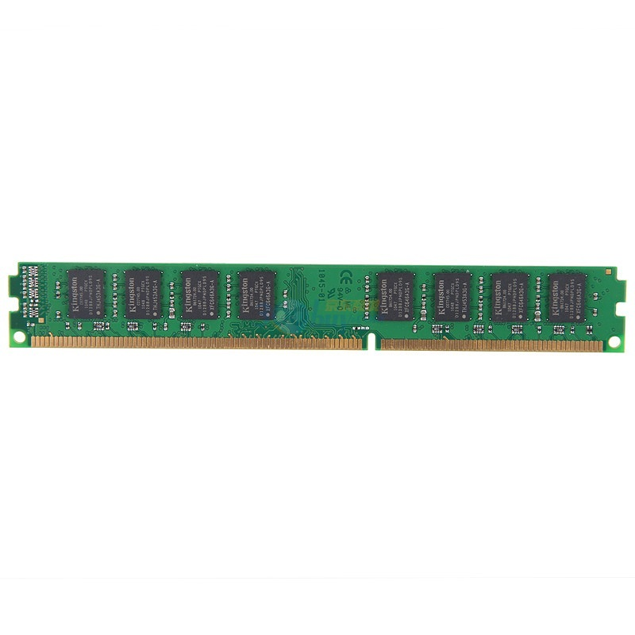
内存完整性保护：Merkle Hash Tree
CPU
Root
数据（密文）
Counters
Hash

Slide 45
其他平台的 Enclave/TEE

Slide 46
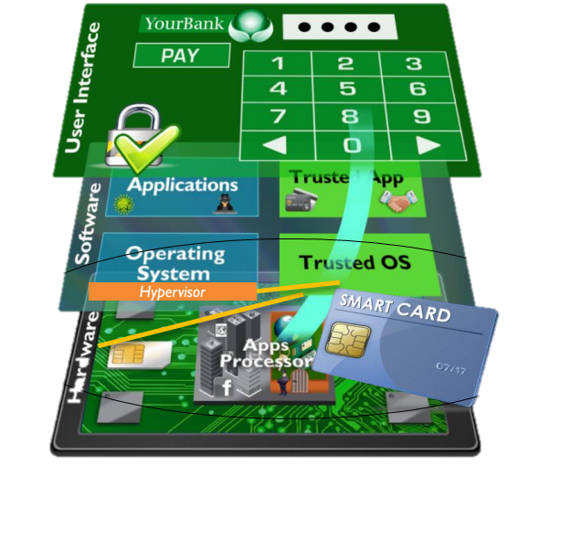
ARM TrustZone 技术
ARMv6版本开始的安全硬件特性
  包括ARM11及Cortex A系列
  目前大部分手机芯片均有该硬件特性
同时运行一个安全的OS和一个普通的OS
  两个系统之间互相隔离运行
  安全的OS具有更多的权限
TrustZone是一个全系统级别的安全架构
  处理器、内存和外设的安全隔离

Slide 47
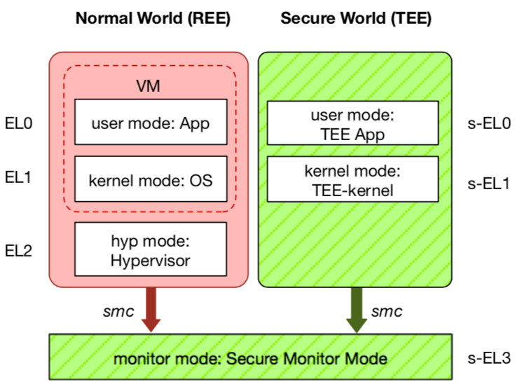
TEE硬件状态与软件架构
TEE内部运行一个完整的操作系统
  与Android版本无关，也无需适配
  TEE与Android通过共享内存进行交互
TEE内部也分内核态与用户态
  TEE用户态可运行多个安全应用（TA）
  安全应用可支持动态下载和动态更新
TEE内部结构
  Secure OS + 中间件 + 安全应用 + 外部交互

Slide 48

用TrustZone保护指纹的录入和识别
非安全世界
安全世界
支付安全应用
指纹匹配算法
用户态
内核态
TEE驱动
交互代理
指纹设备驱动

Slide 49
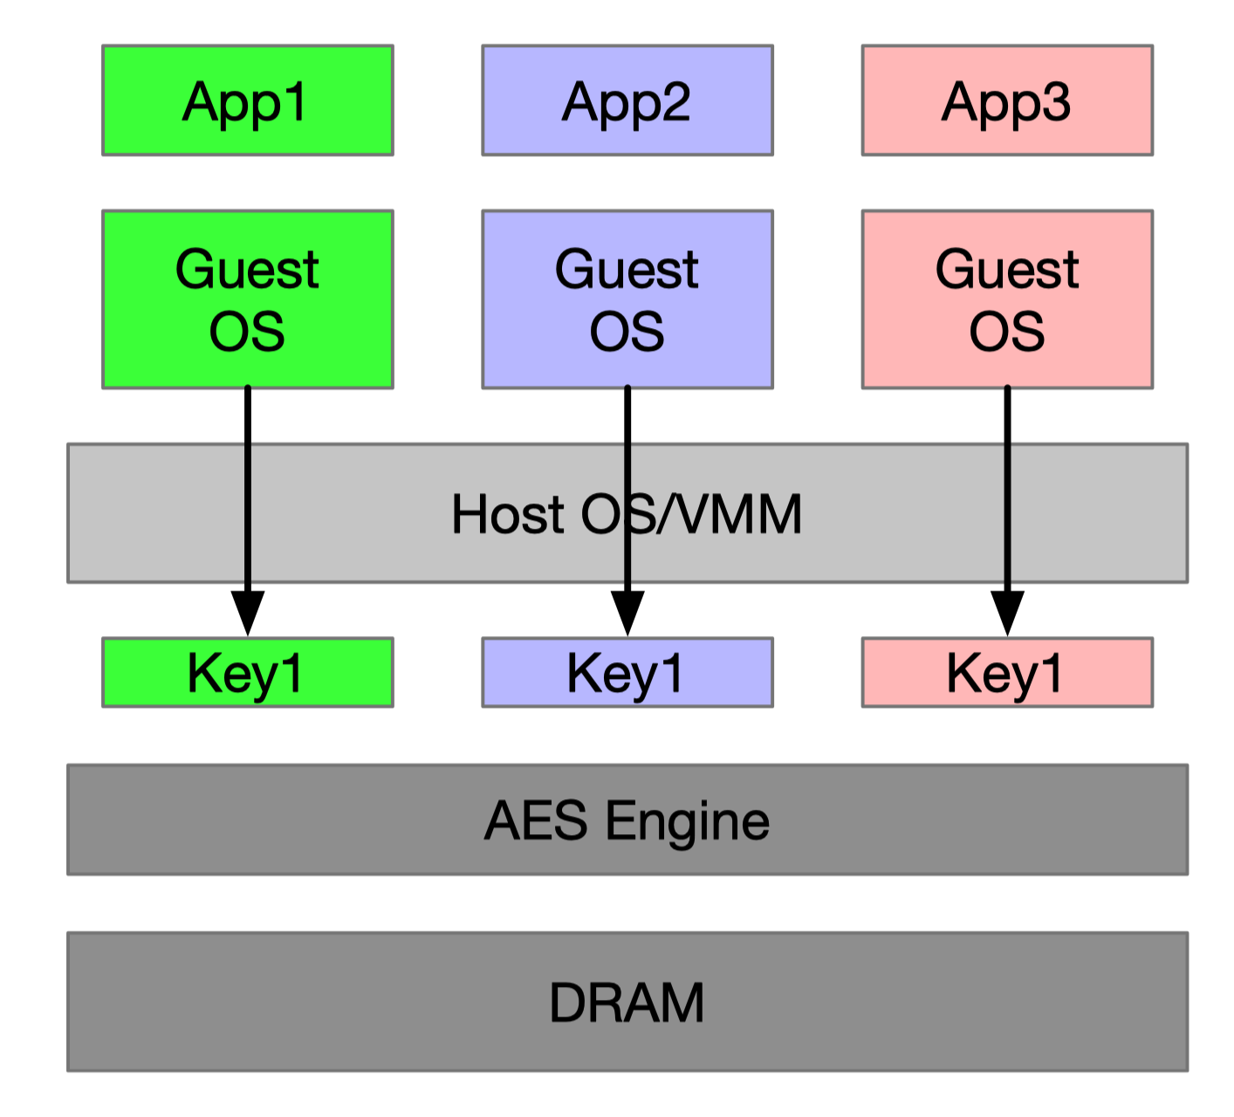
AMD SEV
以虚拟机为粒度的Enclave
  对不同的虚拟机进行加密
  每个虚拟机的密钥均不相同
  Hypervisor有自己的密钥
安全模型的缺陷
  依然部分依赖Hypervisor
    如：为VM设置正确的密钥

Slide 50
RISC-V平台的Enclave
RISC-V具有一个新的模式：Machine-Mode
  位于操作系统和Hypervisor之下，直接访问物理地址
  具有最高权限，可访问所有的计算资源，并提供新的功能
  在M-Mode下实现的软件monitor，可实现Enclave的接口
User-mode
App
App
Supervisor-mode
操作系统
Machine-mode
Monitor

Slide 51
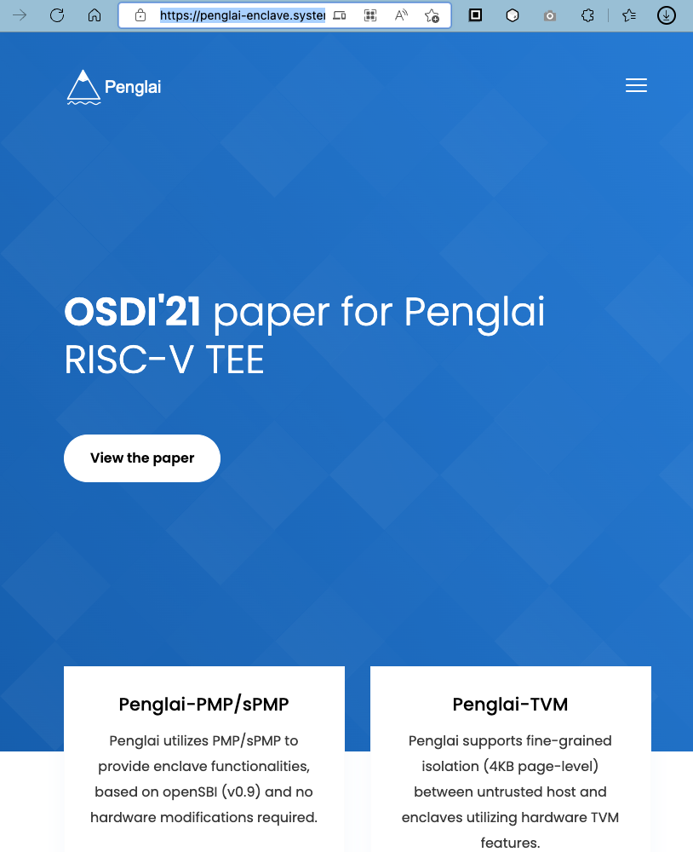
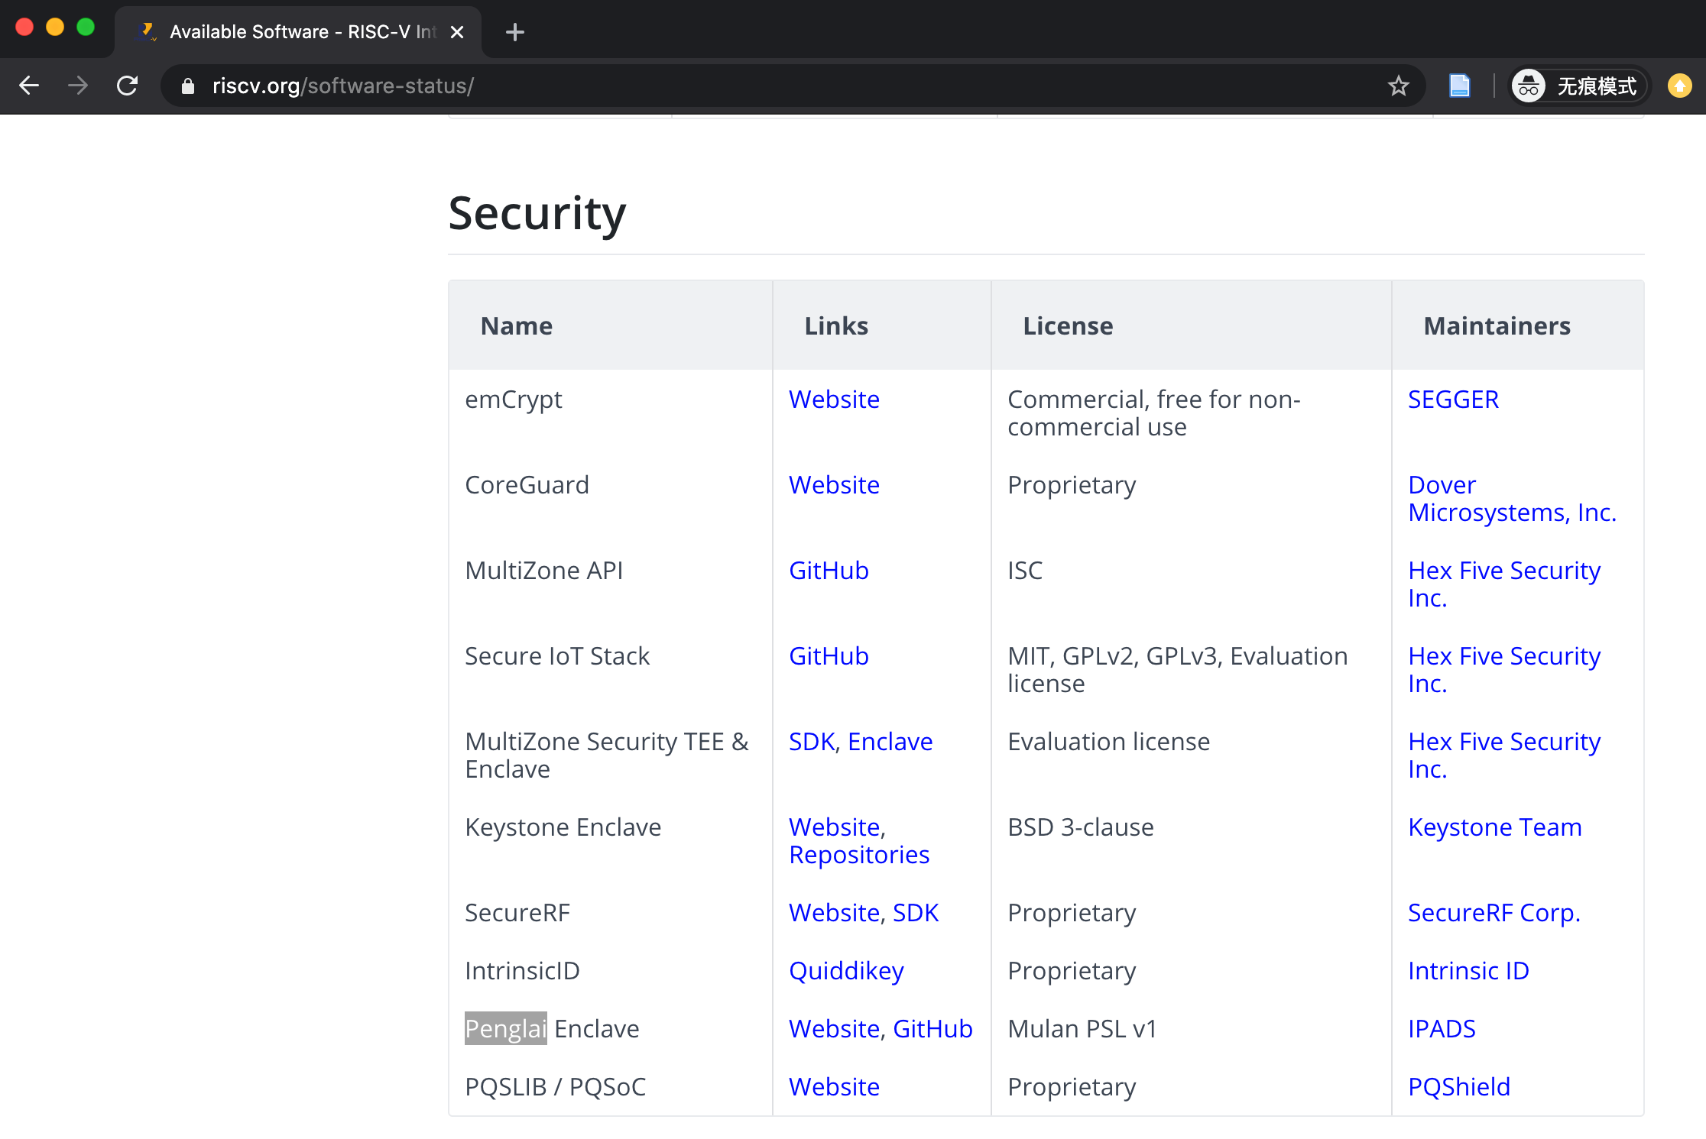

蓬莱 Enclave：诞生自 SJTU
http://penglai-enclave.systems/

Slide 52
小结

Slide 53
控制系统复杂性
Enclave的抽象是一种简化
  对威胁模型和信任关系的简化
    例如：Intel SGX将对软硬件环境的信任规约到对Intel的信任
  这种简化有可能带来新的问题：Single-point of Failure
Enclave的主要技术
  保护技术：基于权限的隔离与基于加密的控制
  远程验证：对密钥的管理

Slide 54
Enclave的不足
仅靠隔离是不够的，还需要考虑交互安全
  Enclave依然需要OS提供服务：调度、系统调用、资源分配...
  即使隔离，OS依然可能发起的攻击包括
    接口攻击：合法的系统调用返回错误的值
      例：malloc返回指向栈的地址，导致内部自己破坏掉栈
    DoS攻击：拒绝分配计算资源（恶意调度）
依然受到侧信道等攻击的威胁
  Spectre、L1TF

